Slide 1
「土日電話行政相談」を開催します
日 時：１０月２２日（土）・２３日（日）９時～１６時
電 話：０５５-２５２-１１００
国の仕事などについて「困ったことがある」、「どこに相談してよいか分からない」など、お気軽にお電話ください（対面相談ではありません）。主な相談内容は裏面をご覧ください。
相談無料・秘密厳守・予約不要
お問い合わせ・相談先
総務省行政相談センターきくみみ山梨 電話：０５５－２５２－１１００

Slide 2
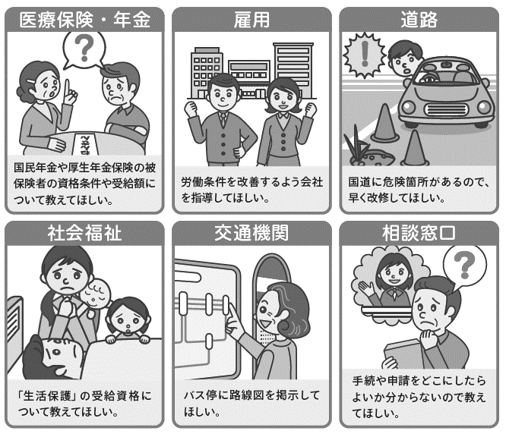
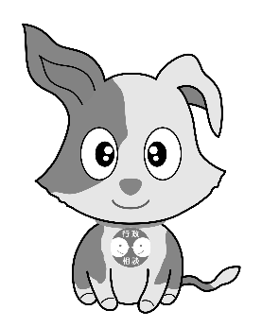
こんなお困りごとはございませんか？
10月１７日(月)～10月２３日(日）は
「行政相談週間」です。
行政相談週間にあわせて、各市町村において、相談会や広報活動を行っております。
お気軽にご利用ください！
行政相談マスコット
キクーン

